Slide 1
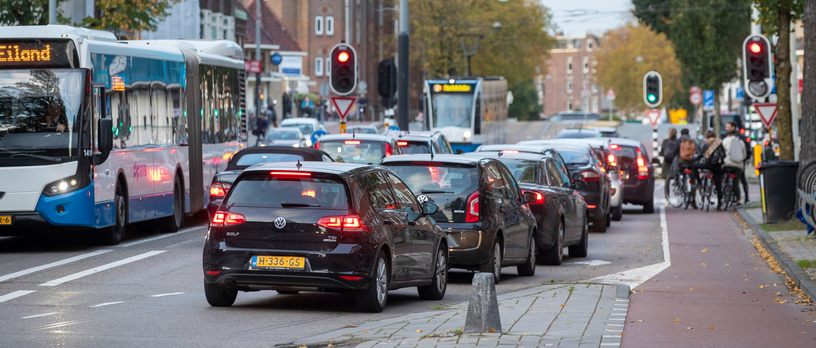

Slide 2


Slide 4


Slide 5







Slide 7
Tabelnummer X: Titel van de tabel bepalen
Veldnamen | Kolom 2 | Kolom 3 | Kolom 4 in % | Kolom 5 in €
Rij 1 | Tweede | Derde kolom op een rij | 2,50 | 100.000,00
Rij 2 | Tweede | Derde kolom op een rij | 4,00 | 200.000,00
Rij 3 | Tweede | Derde kolom op een rij | 6,50 | 10.000,00
Rij 4 | Tweede | Derde kolom op een rij | 8,00 | 100.000,00
Rij 5 | Tweede | Derde kolom op een rij | 10,00 | 100.000,45
Rij 6 | Tweede | Derde kolom op een rij | 12,00 | 100.000,00
Rij 7 | Tweede | Derde kolom op een rij | 12,00 | 100.000,00
Rij 8 | Tweede | Derde kolom op een rij | 12,50 | 100.000,00
Rij 9 | Tweede | Derde kolom op een rij | 14,50 | 100.000,00
Rij 10 | Tweede | Derde kolom op een rij | 18,00 | 100.000,00
Totaalrij |  |  | 100,00 | 100.000,00

Slide 8
Bedankt voor uw aandacht
Volg ons op Linkedin
linkedin.com/company/crow
Abonneer u op onze nieuwsbrief
crow.nl/nieuwsbrieven
Contact
info@crow.nl
Tel. 0318 69 53 00

Slide 9



